Slide 1
MẪU SLIDE POWERPOINT ĐẸP
HTTP://WWW.PHAMLOCBLOG.COM

Slide 2

ĐẠI HỌC QUỐC GIA TP.HCM TRƯỜNG ĐẠI HỌC BÁCH KHOA
KHOA KHOA HỌC VÀ KỸ THUẬT MÁY TÍNH
XÂY DỰNG BOARD ĐIỀU KHIỂN VÀ HỆ THỐNG HỖ TRỢ NÔNG NGHIỆP ĐÔ THỊ
SVTH 1: Huỳnh Bá Thạch (51303742)
SVTH 2: Tạ Chí Tây (51303574)
SVTH 3: Nguyễn Đình Dũng (51300665)
SVTH 4: Nguyễn Lê Minh Khôi (51301906)
GVHS: ThS Nguyễn Cao Trí
GVPB: ThS Lê Đình Thuận

Slide 3
Transition headline
Let’s start with the first set of slides

Slide 4
Quotations are commonly printed as a means of inspiration and to invoke philosophical thoughts from the reader.

Slide 5
Nội dung
Giới thiệu
Thiết kế, hiện thực hệ thống
Demo
Kết luận

Slide 6
Giới thiệu

Slide 7
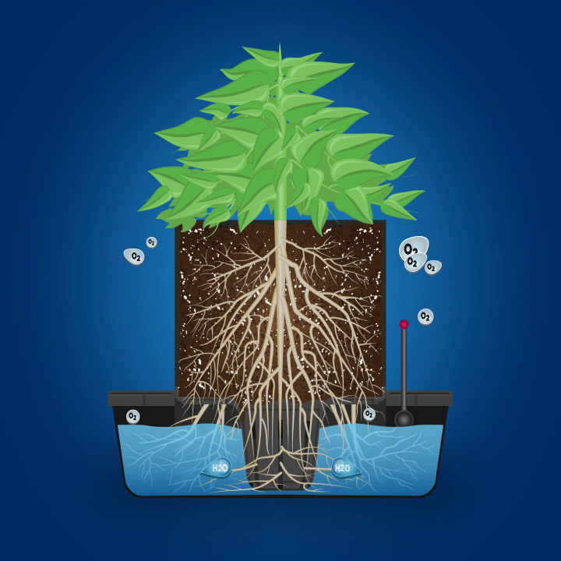
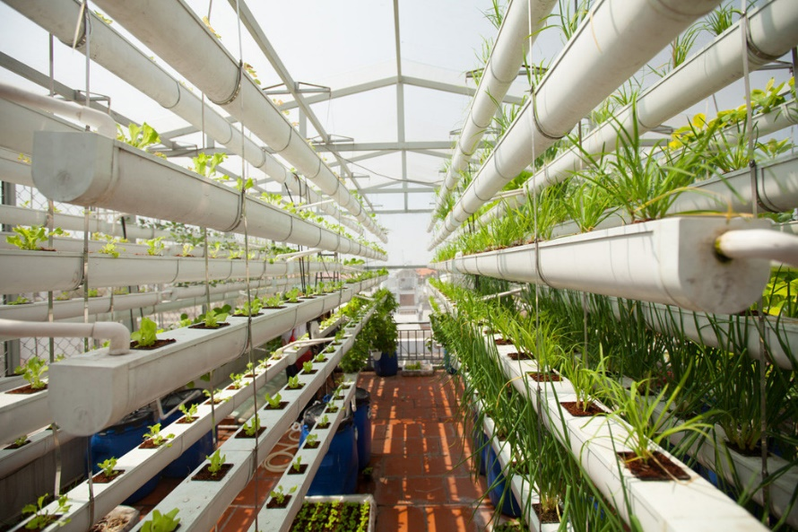
Thủy canh (Hydroponic)
Kỹ thuật trồng cây không dùng đất,
Notes:
Trồng cây trong dung dịch dinh dưỡng, rễ được giữ trong các giá thể như xơ dừa, trấu, sỏi nhẹ, mút xốp…
Đối với mô hình này ta có thể tận dụng về mặt không gian.

Slide 8
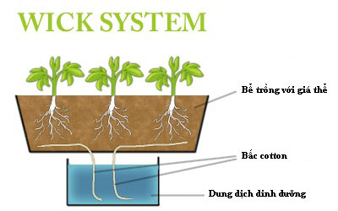
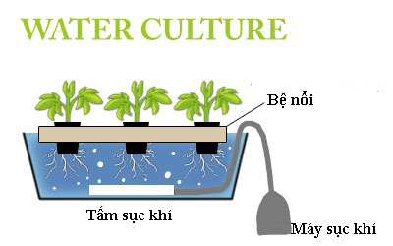
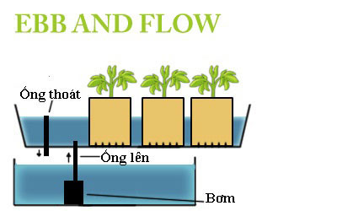
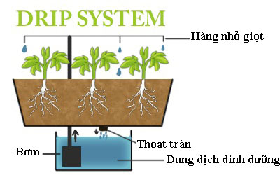
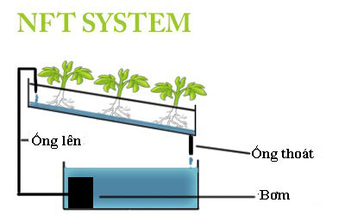
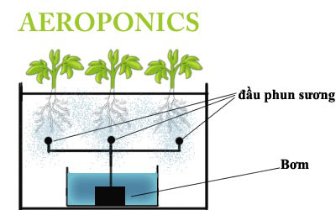
Một số hệ thống thủy canh hiện nay:
Bấc
Thủy canh tĩnh
Ngập rút định kì
Nhỏ giọt
Màng dinh dưỡng NFT
Khí canh

Slide 9
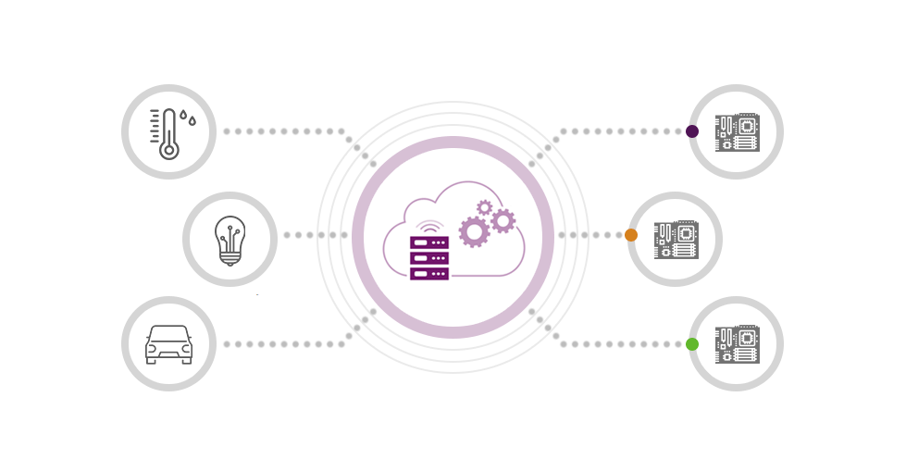
Công nghệ Internet of Things (IoT)
- Tương tác thông qua mạng Internet
- Thu thập thông tin từ môi trường.
- Kiểm soát hoạt động của thiết bị điều khiển

Slide 10
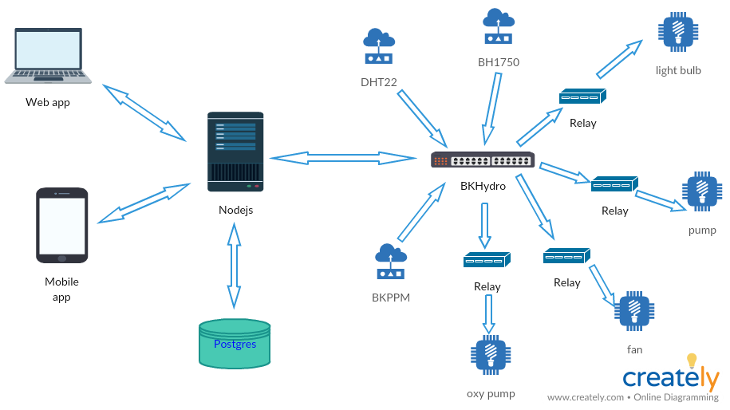

Mục tiêu:
Board điều khiển cảm biến, relay.
Ứng dụng trên nền tảng web
Ứng dụng trên nền tảng di động (Android, ios)

Slide 11
THIẾT KẾ, HIỆN THỰC

Slide 12
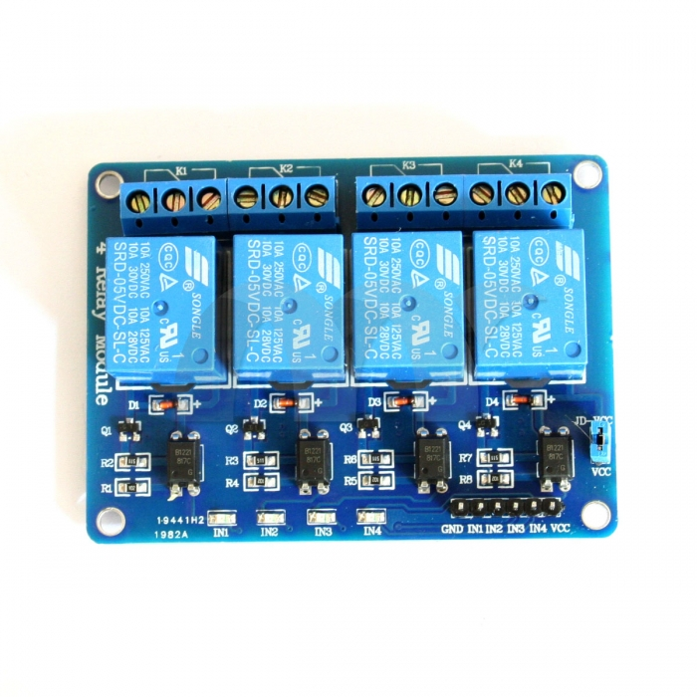
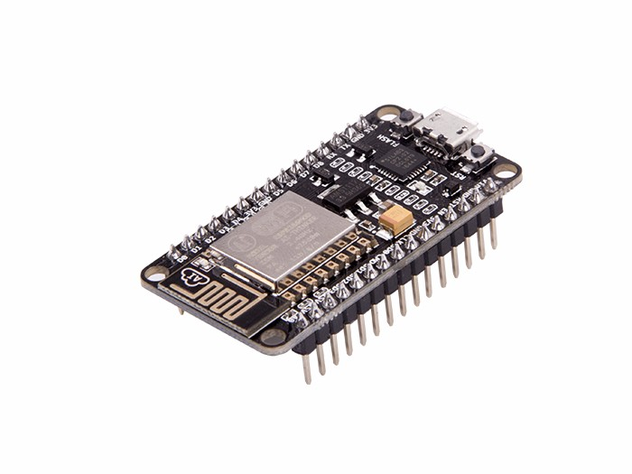
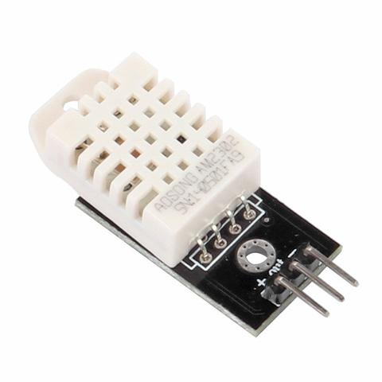
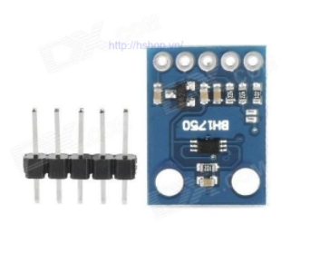
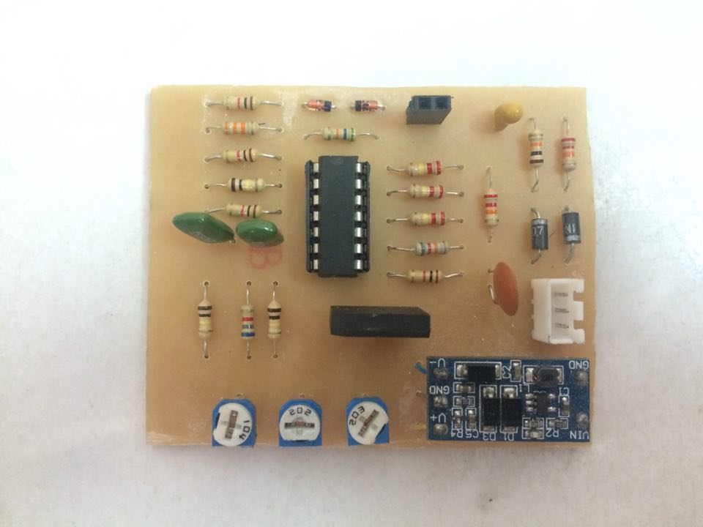
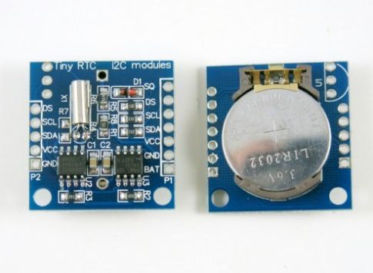
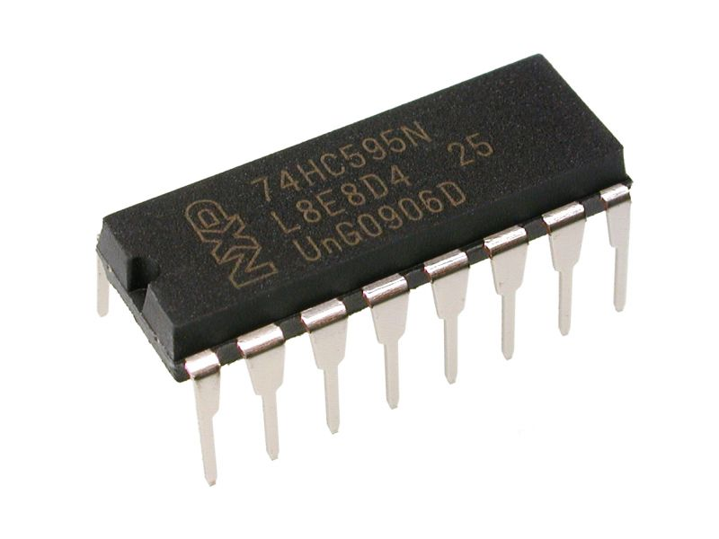
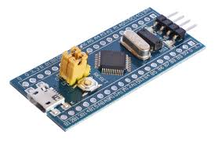

Board điều khiển:
Realtime Clock
Cảm biến nhiệt độ, độ ẩm
Node
MCU
Realtime clock DS1307
ESP8266 WiFi Soc
ARM 32bit CortexM3
Relay
Register
74HC595
BK_PPM
I2C
BH1750
DHT22
Cảm biến ánh sáng
I2C
STM32
F103C8T6
Register
spi
Cảm biến nồng độ dung dịch
uart
analog
Relay
Relay
Relay
MQTT
Sơ đồ tổng quát
Notes:
Sơ đồ khối board điều khiển

Slide 13
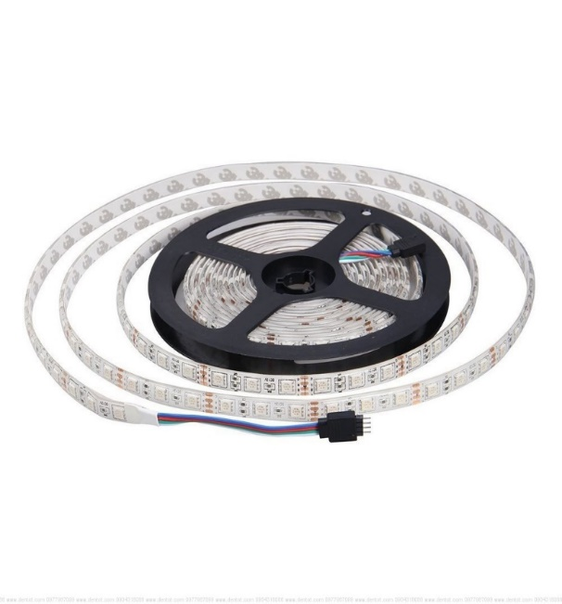
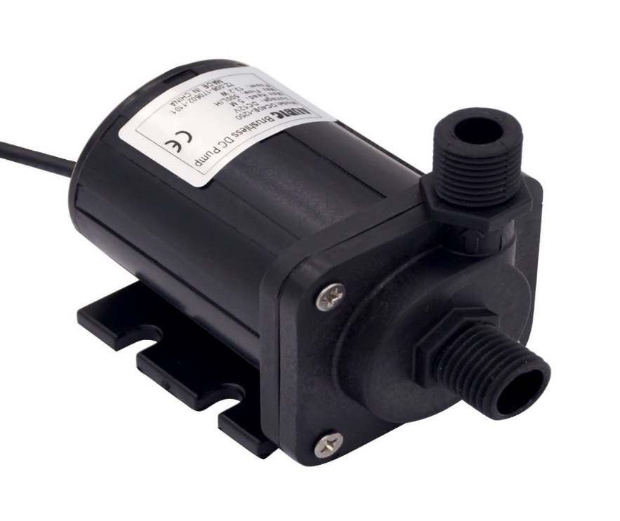
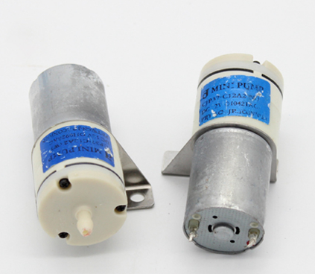
Thiết bị điều khiển
Máy bơm
Đèn LED
Máy sủi oxi

Slide 14
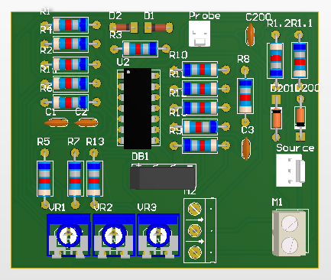
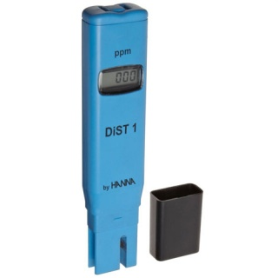
Mạch chức năng đo PPM
- Thiết bị đo ppm phổ biến trên thị trường
Thiết bị BK_PPM
Notes:
Hiện thực mạch đo ppm
Kiểm soát được nồng độ thì ntn?
Thiết bị thực tế, hạn chế.
Đối với thiết bị này ta có thể lấy giá trị output ra để xử lý, ít chịu sự tác động của con người

Slide 15
Mạch chức năng đo PPM
Oscillator
Gain Loop
AC to DC
Output
Probe
Sơ đồ khối của mạch
Notes:
Giải thích nhanh hoạt động của các khối

Slide 16
Mạch chức năng đo PPM
PPM meter
NodeMCU
10K
20K
Voltage Regualtor
Vo = 1/3 Vi
GND
Hệ số TDS(ppm) sẽ được tính theo công thức:
TDS = Vp*k*3 (ppm), k = 400
Notes:
Tính toán giá trị TDS

Slide 17
Thực nghiệm
 | Giá trị mẫu trung bình (PPM) | Giá trị đo thực tế trung bình (PPM) | Sai số (%)
Trường hợp 1 | 3000 | 3135 | 7
Trường hợp 2 | 2330 | 2210 | 10
Trường hợp 3 | 5 | 24 | 16
Notes:
Chèn hình ảnh thực tế, bảng giá trị tham khảo

Slide 18

Ứng dụng mobile
Công nghệ sử dụng:

Slide 19
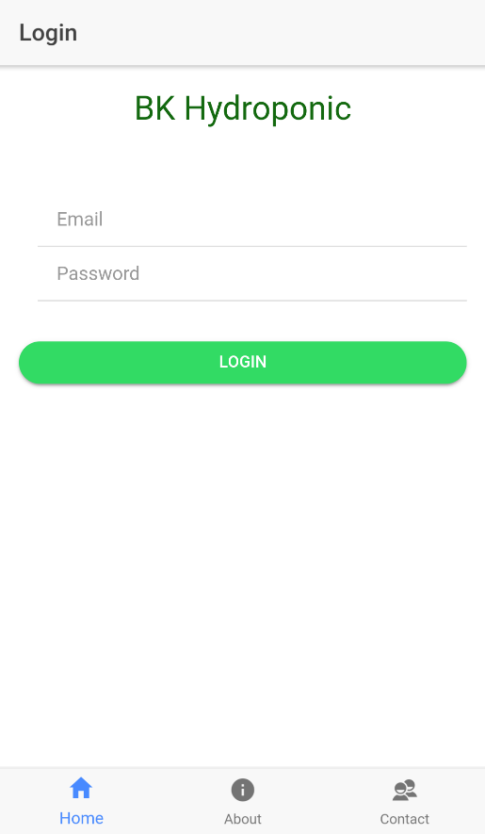
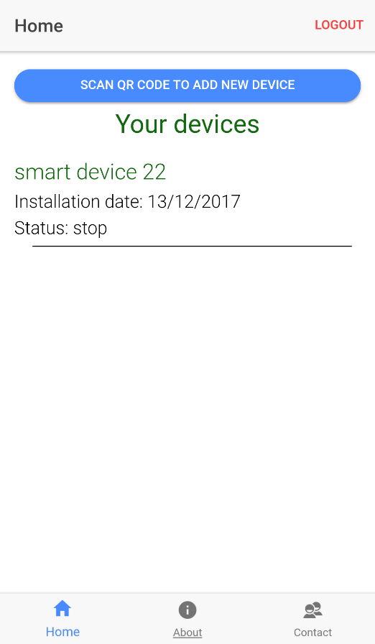
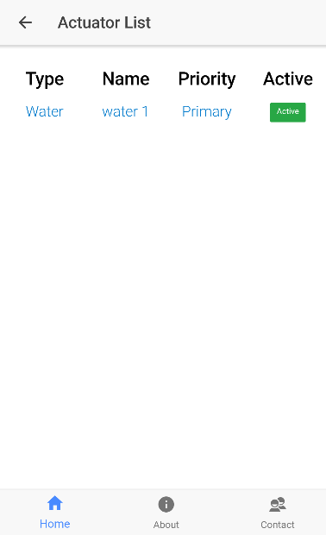
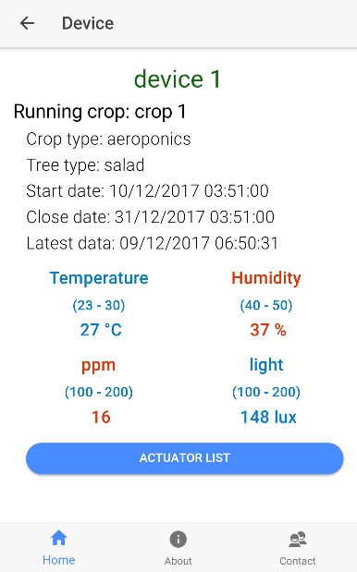
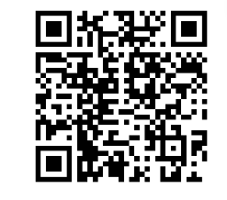
Ứng dụng mobile – Tính năng
Place your screenshot here
Đăng nhập người dùng
Quản lý thông tin board
Thêm thiết bị mới – Mã QR
Giám sát hệ thống
Điều khiển hệ thống

Slide 20
DEMO

Slide 21

Want big impact? Use big image.

Slide 22
Use charts to explain your ideas
White
Gray
Black

Slide 23
Maps
our office

Slide 24
89,526,124
Whoa! That’s a big number, aren’t you proud?

Slide 25
89,526,124$
185,244 users
100%
That’s a lot of money
And a lot of users
Total success!

Slide 26
Our process is easy
first
second
last

Slide 27
Let’s review some concepts
Yellow
Is the color of gold, butter and ripe lemons. In the spectrum of visible light, yellow is found between green and orange.
Blue
Is the colour of the clear sky and the deep sea. It is located between violet and green on the optical spectrum.
Red
Is the color of blood, and because of this it has historically been associated with sacrifice, danger and courage.
Yellow
Is the color of gold, butter and ripe lemons. In the spectrum of visible light, yellow is found between green and orange.
Blue
Is the colour of the clear sky and the deep sea. It is located between violet and green on the optical spectrum.
Red
Is the color of blood, and because of this it has historically been associated with sacrifice, danger and courage.

Slide 28
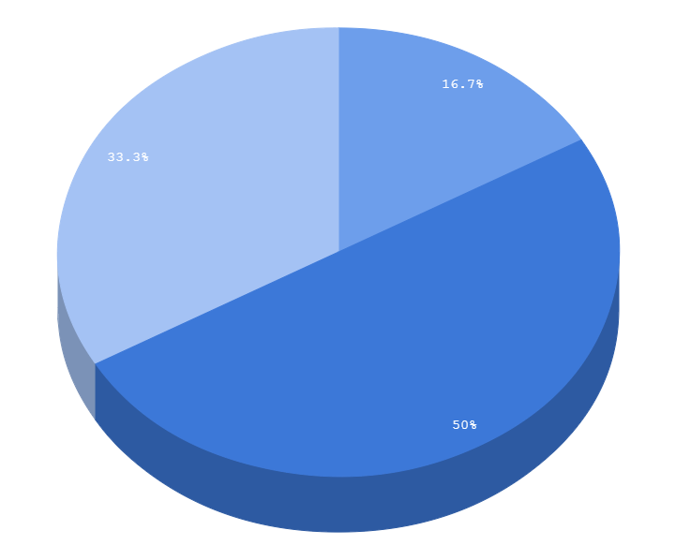
You can copy&paste graphs from Google Sheets

Slide 29
Android Project
Place your screenshot here
Show and explain your web, app or software projects using these gadget templates.

Slide 30
iPhone Project
Place your screenshot here
Show and explain your web, app or software projects using these gadget templates.

Slide 31
Tablet Project
Place your screenshot here
Show and explain your web, app or software projects using these gadget templates.

Slide 32
Desktop Project
Place your screenshot here
Show and explain your web, app or software projects using these gadget templates.

Slide 33
THANKS!
Any questions?
You can find me at
@username
user@mail.me

Slide 34
Credits
Special thanks to all the people who made and released these awesome resources for free:
Presentation template by SlidesCarnival
Photographs by Unsplash

Slide 35
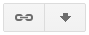
Presentation design
This presentation uses the following typographies and colors:
Titles: Sniglet
Body copy: Dosis
You can download the fonts on this page:
https://www.google.com/fonts#UsePlace:use/Collection:Dosis:200,300,400,500,600,700,800|Sniglet:400
Click on the “arrow button” that appears on the top right
Gray #3d4965
Dark cornflower blue #3c78d8
You don’t need to keep this slide in your presentation. It’s only here to serve you as a design guide if you need to create new slides or download the fonts to edit the presentation in PowerPoint®

Slide 36
SlidesCarnival icons are editable shapes.
This means that you can:
Resize them without losing quality.
Change fill color and opacity.
Isn’t that nice? :)
Examples:

